Slide 1
ΛΑΧΑΝΙΚΑ
Ως λαχανικά χαρακτηρίζονται όλα τα τρόφιμα φυτικής προέλευσης που χρησιμοποιούνται:
Για την παρασκευή διαφόρων ορεκτικών, ζεστών ή κρύων
Για την παρασκευή διαφόρων φαγητών
Για την παρασκευή διαφόρων σαλατών
Για συμπλήρωμα ορισμένων φαγητών που έχουν ως βάση το κρέας, όπως φρικασέ, ραγού
Για γαρνιτούρες σε πιατέλες, δίσκους, καθρέπτες που παρουσιάζονται σε μπουφέ

Slide 2
Λαχανικά διακρίσεις (φρέσκα – διατηρημένα)
Φρέσκα λαχανικά:
Κηπευτικά
Κράμβες (άσπρα, κόκκινα και πράσινα λαχανά, λαχανάκι Βρυξελλών, κουνουπίδι, μπρόκολο)
Ρίζες & κόνδυλοι (πατάτα, καρότο, σελινόριζα ή ραπανοσέλινο, γουλιά ή γογγύλη, ρέβα, παντζάρι)
Λοβοί και Σπέρματα (φρέσκα και ξερά φασολάκια, μπιζέλια, αρακάς, κουκιά, καλαμπόκι)
Οπωροκηπευτικά (ντομάτες, πιπεριές, μελιτζάνες, αγγούρια, κολοκυθάκια, μπάμιες, ελιές)
Κοτσάνια και Βλαστάρια (φινόκιο ή γλυκομάραθο, αγκινάρα, σπαράγγι)
Οικογένεια κρεμμυδιού ( κρεμμύδια, σάλοτ ή εσαλότ μικροί βολβοί σε σχήμα μικρού αχλαδιού αλλά με μικρό μίσχο, πράσα, σκόρδο, βολβοί που παρασκευάζονται τουρσί.
Μανιτάρια (μικρά, μεσαία, μεγάλα)
Αρωματικά χόρτα (άνηθος, μαϊντανός, θυμάρι, δάφνη, ρόκα, βασιλικός, δεντρολίβανο, δυόσμος, μάραθος, εστραγκόν)

Slide 3
Λαχανικά διακρίσεις (φρέσκα – διατηρημένα)
Διατηρημένα:
Με ψύξη
Με ξήρανση (ξερά λαχανικά, ξηροί καρποί, όσπρια κτλ.)
Σε κονσέρβα
Προϊόντα ντομάτας (πολτός, χυμός, συμπυκνωμένος, κέτσαπ, ολόκληρες ή αποφλοιωμένες)
Σε ξύδι, λάδι (ελιές σε λάδι, αγγουράκια σε ξύδι, τουρσί)
Εκχυλίσματα λαχανικών ή σκόνες αυτών (διατηρούνται σε πολτώδη μορφή ή σκόνης, όπου με ελαφρό βράσιμο τους σε νερό δημιουργούνται κυρίως σούπες)

Slide 4
Βρασμός λαχανικών Τοποθετούμε μια κατσαρόλα με νερό στη φωτιά. Προσοχή! Η ποσότητα του νερού πρέπει να είναι αρκετή σε σχέση με την ποσότητα των λαχανικών που θα βράσουμε. Αυτό γιατί στην αντίθετη περίπτωση, μόλις βάλουμε στην κατσαρόλα τα λαχανικά, ο βρασμός θα σταματήσει και θα αργήσει να επανέλθει με αποτέλεσμα τα λαχανικά να μείνουν παραπάνω απ‘ όσο πρέπει στο νερό και να χάσουν το πράσινο χρώμα τους

Slide 5
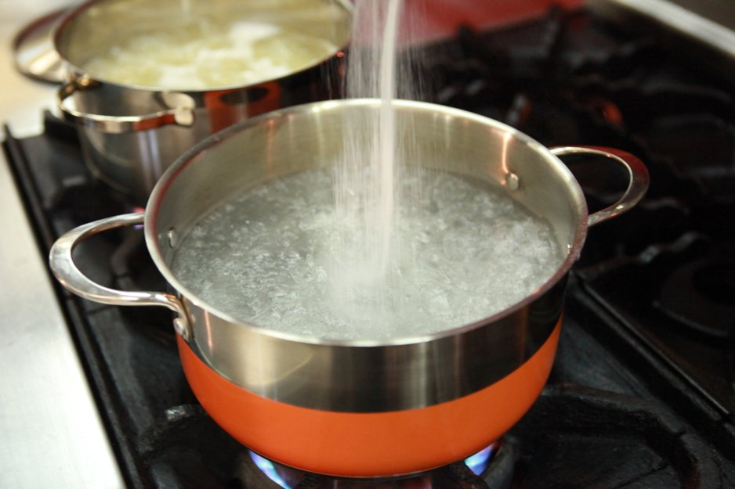
Αλατίζουμε καλά το νερό, τόσο ώστε να θυμίζει θαλασσινό νερό.
Δεν υπάρχει λόγος ανησυχίας για το παραπάνω αλάτι. Αν βράσουμε τα λαχανικά για όσο χρόνο πρέπει, δεν θα είναι αλμυρά.

Slide 6
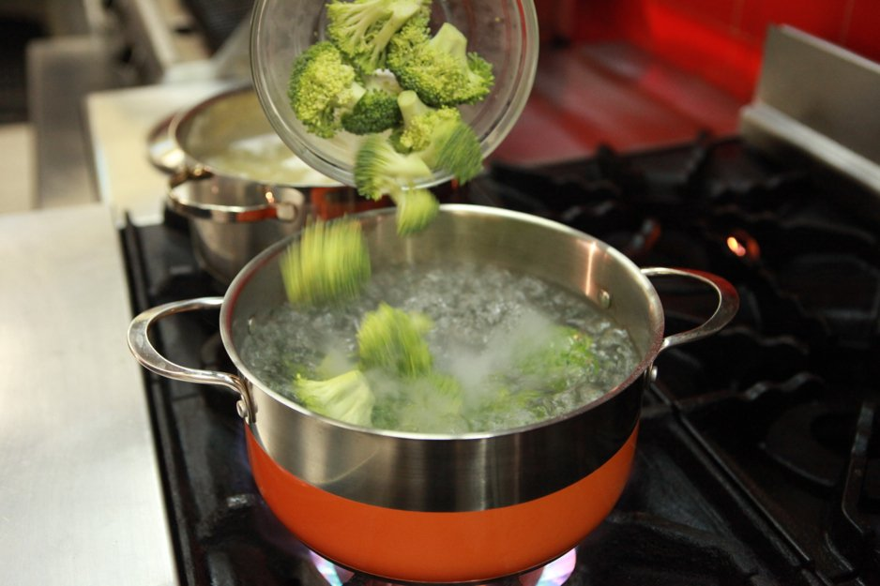
Μόλις το νερό βράσει έντονα, προσθέτουμε τα λαχανικά στην κατσαρόλα.

Slide 7
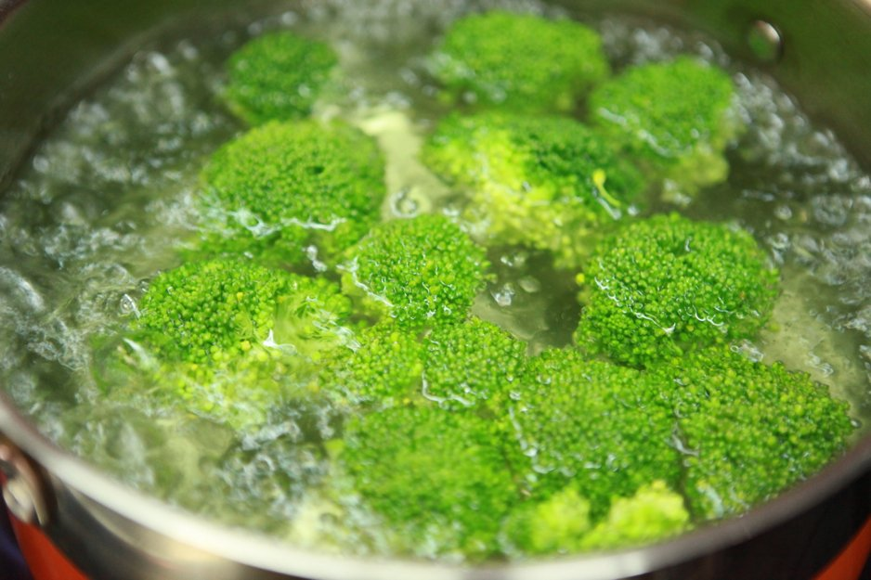
Βράζουμε τα λαχανικά μέχρι να μαλακώσουν στο βαθμό που θέλουμε.

Slide 8
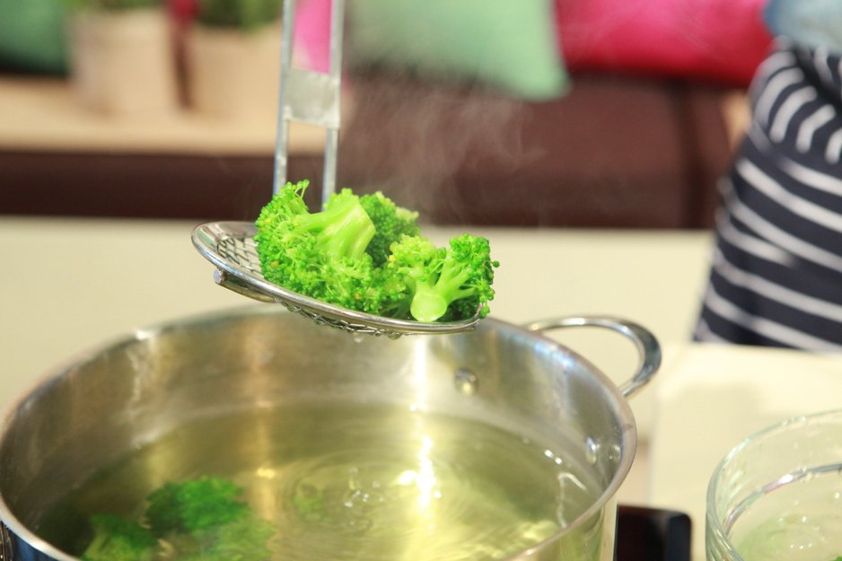
Αφαιρούμε τα λαχανικά από το νερό.

Slide 9
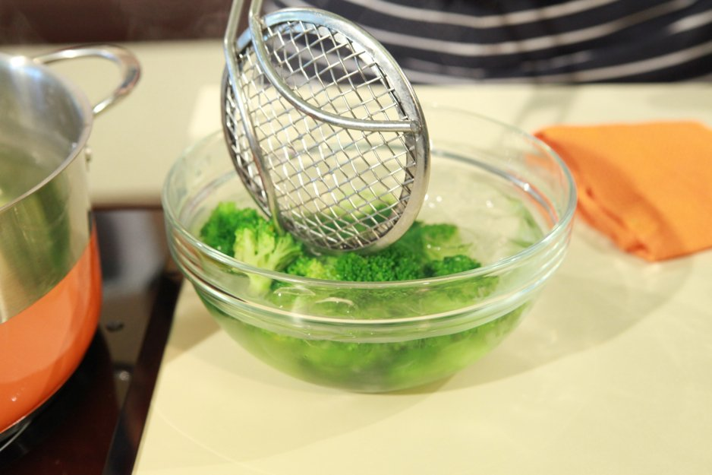
Αν δεν θέλουμε να τα σερβίρουμε αμέσως ή να τα σερβίρουμε ζεστά, τα βυθίζουμε σε νερό με πάγο. Σουρώνουμε τα λαχανικά και τα στεγνώνουμε καλά. Τα διατηρούμε στο ψυγείο.

Slide 10
https://www.youtube.com/watch?v=Dw01jZAZXWM
Μπρόκολο κόψιμο και βράσιμο

Slide 11
https://www.youtube.com/watch?v=bvtoGc1mh2M
Ζεμάτισμα λαχανικών

Slide 12
https://www.yiannislucacos.gr/recipe/kreas-eortastiko-geyma/3124/moshari-mpreze-me-kokkino-krasi-lahanika
Μοσχαράκι μπρεζέ με λαχανικά

Slide 13
https://www.youtube.com/watch?v=Q_aFmrl5AuQ
Λαχανικά σοτέ

Slide 14
https://www.youtube.com/watch?v=x7MbUoi_dNA&t=12s
Φρούτα γλασέ

Slide 15
https://www.youtube.com/watch?v=nn3ypq4iVwc
Τηγανιτά λαχανικά (κολοκυθάκια μελιτζάνες)

Slide 16
https://www.youtube.com/watch?v=t0KlH22W3_s
γεμιστά

Slide 17
https://akispetretzikis.com/el/categories/ryzi-amp-patates/poyres-patatas
Πουρές πατάτας

